Slide 1










一种32通道地址触发前端读出ASIC设计
第二十一届全国核电子学与核探测技术学术年会
王佳，蔡耀，付宇豪，郑然，魏晓敏，薛菲菲，赵瑞光，胡永才
西北工业大学 电子信息学院 计算机学院
微电子学研究所 辐射探测材料与器件工信部重点实验室
2023.8 湖北 恩施
手机：18092635509 电子邮箱： jwang@nwpu.edu.cn

Slide 2
内容安排
1
研究背景
2
电路设计
3
测试结果分析
4
总结与下一步工作

Slide 3
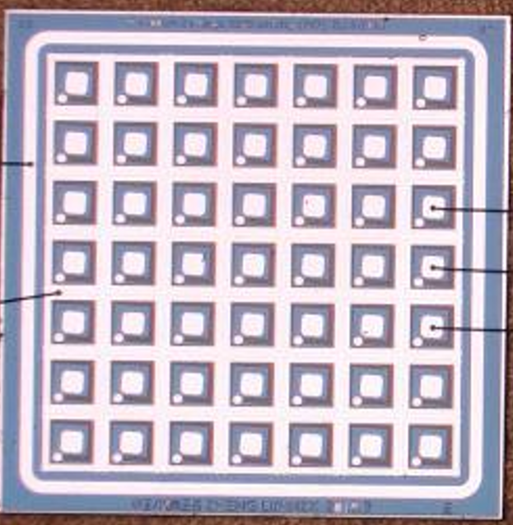
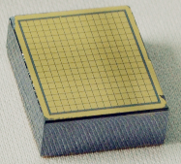
像素型半导体探测器
优点:
能量/空间分辨率高
体积小
读出速度快
电荷收集效率高
…
半导体像素探测器已经成为核医学成像、空间探测、安全检测等领域具有较大发展潜力的探测器。
Silicon Drift Detector CdZnTe Detector
Notes:
cadmium zinc telluride

Slide 4

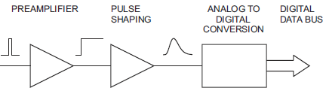
前端读出ASIC
能够检测空穴和电子→双极性信号处理
覆盖更大粒子能量范围→大动态范围
通道数量增多→芯片管脚数量有限&信号读出方法
直流耦合方式 → 探测器像素泄露电流补偿方法
像素阵列 → 降低单通道面积和功耗
i_{q}+i_{leak}
-
Readout
ASIC
+
E
-
+
-
+
Information of the particles:
Position
Energy
Arriving time
-
+
Coupled capacitor
-Hv
One channel of readout circuit
The generated charge t*i_{q} is in proportion to the particle energy.

Slide 5
内容安排
1
研究背景
2
电路设计
3
测试结果分析
4
总结与下一步工作

Slide 6
设计指标
主要参数 | 设计要求
通道数 | 32
输入范围 | 20fC，-1.5fC — -60fC
成形时间 | 1µs — 4µs连续可调
等效噪声电荷 | <200 e⁻ @ Cin=0pF
功耗 | <8 mW/channel
耦合方式 | 交/直流耦合
偏置方式 | 内偏置
电源 | 3.3/1.8V
线性度
双极性
功耗
噪声
线性
范围
面积
转换
增益
Trade-off 此消彼长

Slide 7
芯片结构
1.单通道
CSA+slow shaper+PDH（能量）CSA+fast shaper+Discri.（时间）
2.数字模块
通道地址编码
选通峰保电压输出
复位PDH中保持电容
3.LDO：片上产生模拟电源，提高电源噪声抑制能力。
4.基准和偏置电压：内置，便于探测器板级系统的设计。
读出方式：事件/事例触发，并串转换，降低功耗。减少芯片管脚数量。

Slide 8
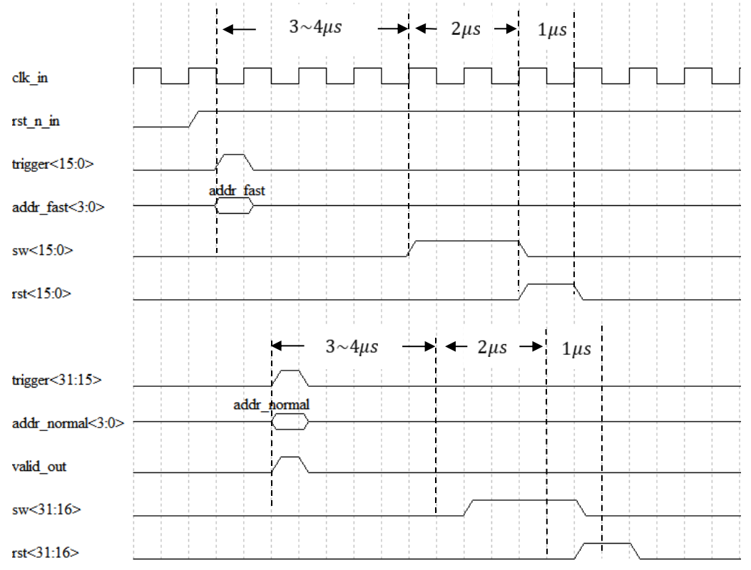
读出时序
Trigger下降沿
事件驱动读出方式
  通道地址编码输出（两种编码方式）
  多路选通器控制
  峰保复位
增加数据传输效率
减少管脚数量

Slide 9
单通道电路结构
CSA
反馈电容可调→增益可调
增大RESCSA补偿泄露电流
2. PZC：消除shaper波形的过冲，MOS电阻
3. 基于差分放大器的shaper电路
补偿探测器的泄漏电流（<500pA）
双极性放大
成形时间可调

Slide 10
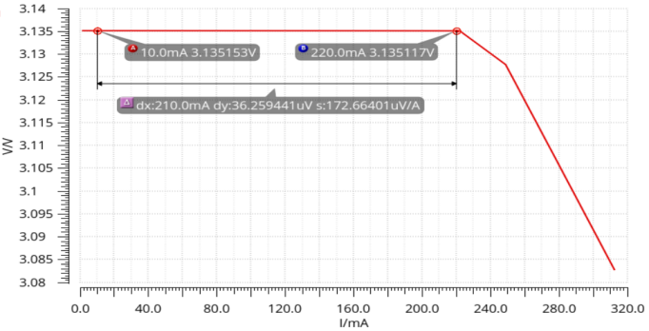
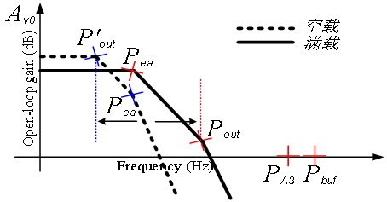
LDO电路结构
功率管驱动级
负载电流分段补偿方法
补偿器件：MOS管电阻、电容

Slide 11
内容安排
1
研究背景
2
电路设计
3
测试结果分析
4
总结与下一步工作

Slide 12
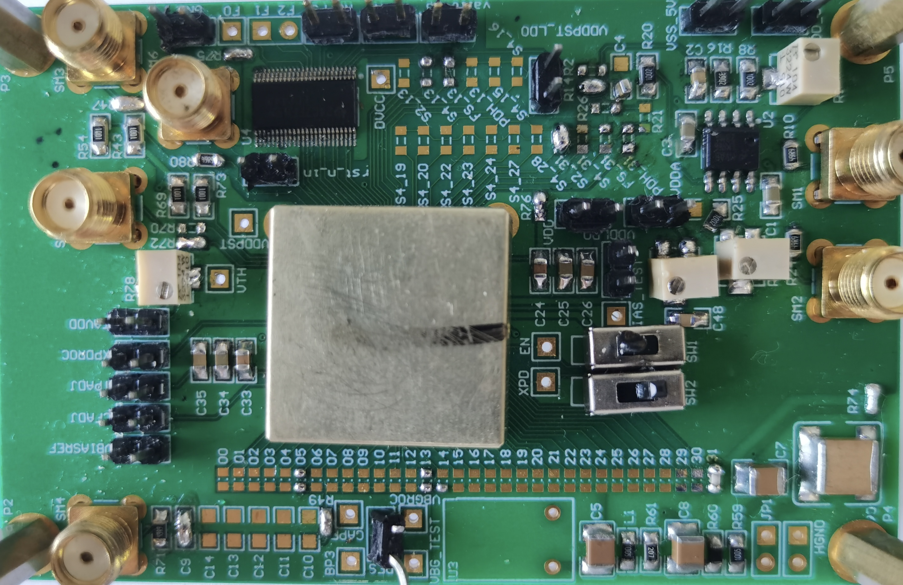
芯片显微镜照片
单通道数字模块版图与模拟一一对齐
工艺：0.18um 1.8V/3.3V 1P6M Mix-Signal CMOS
单通道： 80×938 µm²
芯片面积：1.5×3.6 mm²
ASIC

Slide 13
一. Shaper输出幅度 VS 输入电荷量
~25mV/fC
~17mV/fC

Slide 14
二. ENC VS C_{in}
噪声斜率：<12 e⁻/pF
ENC₀为180 e⁻。（测试电容直接焊在通道输入端）

Slide 15
二. ENC VS t_{p}
主要噪声贡献为热噪声，增加成形时间可以减小ENC。

Slide 16
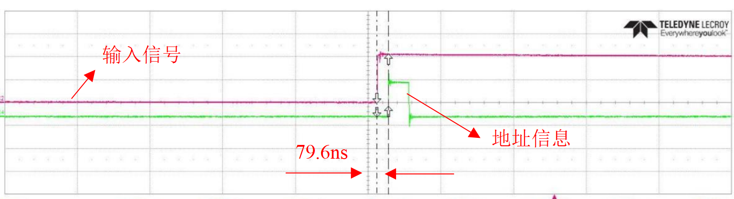
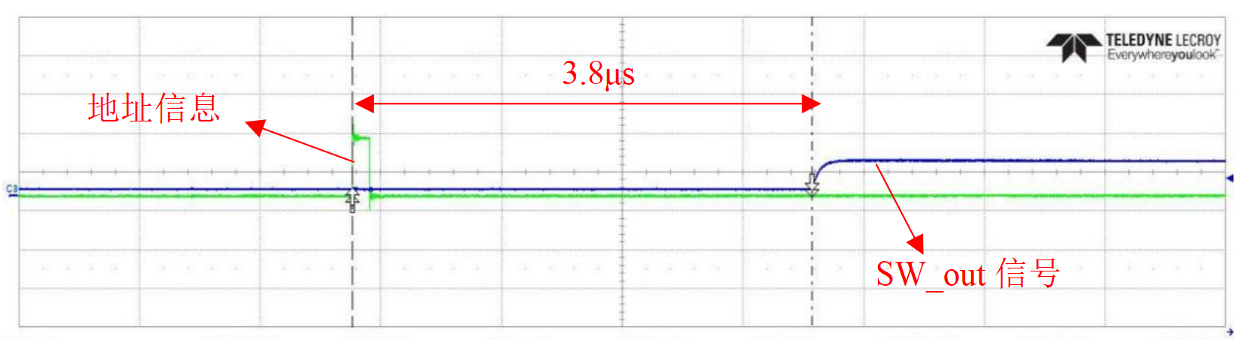
三. 数字功能测试

Slide 17
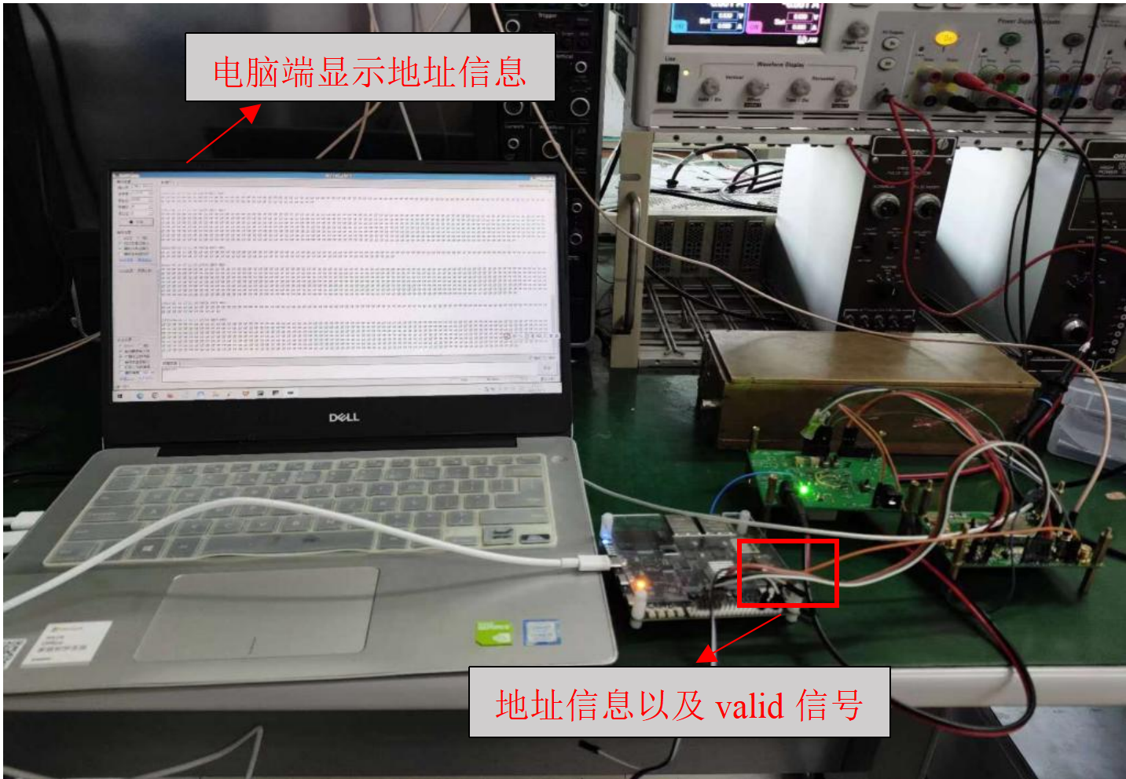
三. 数字功能测试
基于FPGA的上位机设计

Slide 18
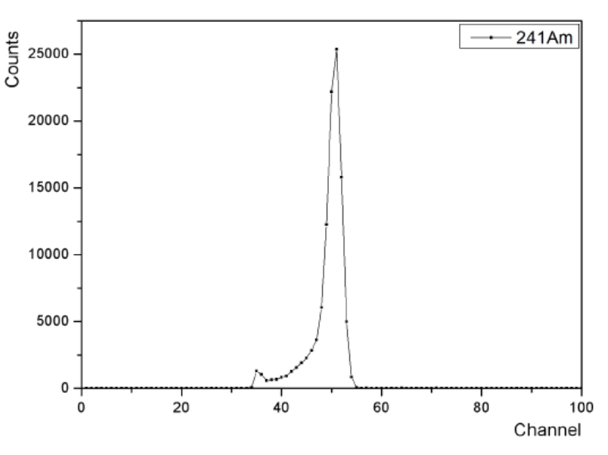
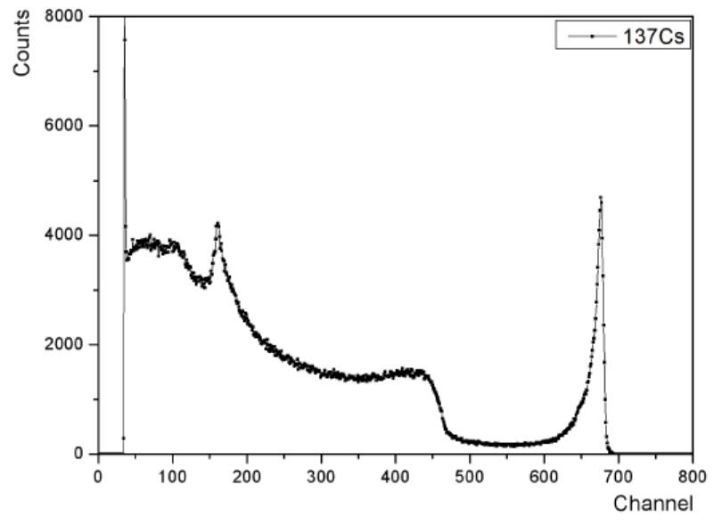
四. 能谱测试结果
平面型CZT探测器
半球型CZT探测器
6.5%@59.5keV
1.7%@662keV

Slide 19
五. 片上LDO测试结果
线性调整率
11.8mV/V@I_{load}=100mA

Slide 20
五. 片上LDO测试结果
负载调整率
191 mV/A （ 6.1%/A ）

Slide 21
五. 片上LDO测试结果

Slide 22
内容安排
1
研究背景
2
电路设计
3
测试结果分析
4
下一步工作

Slide 23
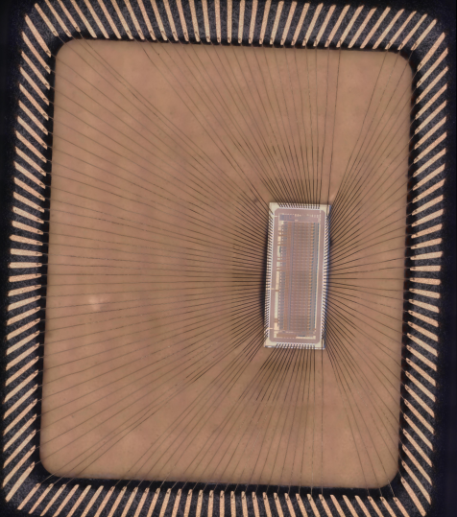
下一步工作
通道一致性测试
采用QFP128封装后进行测试。
128通道读出ASIC设计

Slide 24
一种32通道地址触发前端读出ASIC设计
Thanks for your attention! ^︶^
第二十一届全国核电子学与核探测技术学术年会
王佳，蔡耀，付宇豪，郑然，魏晓敏，薛菲菲，赵瑞光，胡永才
西北工业大学 电子信息学院 计算机学院
微电子学研究所 辐射探测材料与器件工信部重点实验室
2023.8 湖北 恩施
手机：18092635509 电子邮箱： jwang@nwpu.edu.cn

